Slide 3
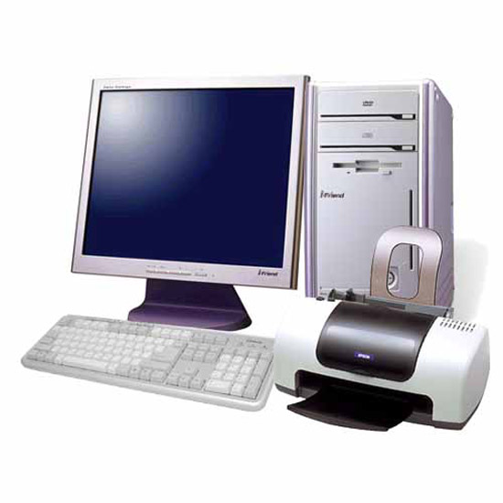
Personal Computer System
Result
Or
Information
Real World!
Data
or
Information
Processor
- 저장
- 처리
- 통제
File
or
Information

Slide 4

Personal Computer System
Result
Or
Information
Real World!
Data
or
Information
Processor
- 저장
- 처리
- 통제
File
or
Information

Slide 5
Personal Computer System
Result
Or
Information
Real World!
Data
or
Information
Processor
- 저장
- 처리
- 통제
File
or
Information
방법론?

Slide 6
Personal Computer System
Result
Or
Information
Real World!
Data
or
Information
방법론?
Processor
- 저장
- 처리
Algorithm
Programming Language
VB, C, C#, Java etc.

Slide 7

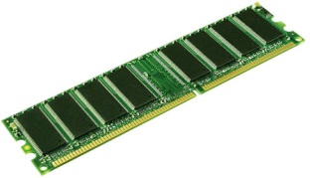
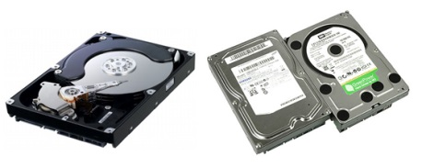
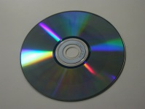

Personal Computer System
Result
Or
Information
Real World!
Data
or
Information
방법론?
Processor
- 저장
Algorithm
Programming Language
VB, C, C#, Java etc.
1.
2.

Slide 8
알고리즘
알고리즘(Algorithm)의 이해
알고리즘
문제해결방법을 추상화하여 단계적 절차를 논리적으로 기술해 놓은 명세서
알고리즘의 조건
입력(input) : 알고리즘 수행에 필요한 자료가 외부에서 입력으로 제공될 수 있어야 한다.
출력(output) : 알고리즘 수행 후 하나 이상의 결과를 출력해야 한다.
명확성(definiteness) : 수행할 작업의 내용과 순서를 나타내는 알고리즘의 명령어들은 명확하게 명세되어야 한다.
유한성(finiteness) : 알고리즘은 수행 뒤에 반드시 종료되어야 한다.
효과성(effectiveness) : 알고리즘의 모든 명령어들은 기본적이며 실행이 가능해야 한다.

Slide 9
알고리즘
알고리즘의 표현 방법
자연어를 이용한 서술적 표현 방법
순서도(Flowchart)를 이용한 도식화 표현 방법
프로그래밍 언어를 이용한 구체화 방법
가상코드(Pseudo-code)를 이용한 추상화 방법

Slide 10
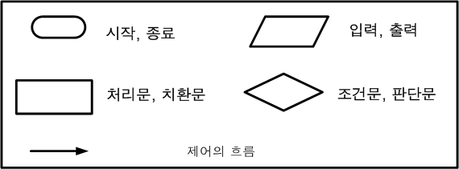
알고리즘
순서도를 이용한 알고리즘의 표현
순서도에서 사용하는 기호
장점
알고리즘의 흐름 파악이 용이함
단점
복잡한 알고리즘의 표현이 어려움
[그림 1.6] 순서도에 사용되는 기호

Slide 11
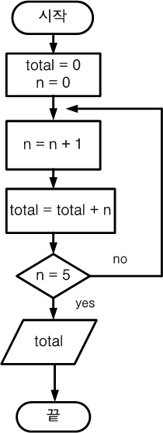
알고리즘
순서도의 예) 1부터 5까지의 합을 구하는 알고리즘

Slide 12
알고리즘
가상코드를 이용한 알고리즘의 표현
가상코드, 즉 알고리즘 기술언어(ADL, Algorithm Description Language)를 사용하여 프로그래밍 언어의 일반적인 형태와 유사하게 알고리즘을 표현
특정 프로그래밍 언어가 아니므로 직접 실행은 불가능
일반적인 프로그래밍 언어의 형태이므로 원하는 특정 프로그래밍 언어로의 변환 용이

Slide 13
알고리즘
가상코드의 형식
기본 요소
기호
변수, 자료형 이름, 프로그램 이름, 레코드 필드 명, 문장의 레이블 등을 나타냄
문자나 숫자의 조합. 첫 문자는 반드시 영문자 사용.
자료형
정수형과 실수형의 수치 자료형, 문자형, 논리형, 포인터, 문자열 등의 모든 자료형 사용
연산자
산술연산자, 관계연산자, 논리연산자
지정문
사용형식
지정연산자(←)의 오른쪽에 있는 값(또는 식의 계산 결과 값이나 변수의 값)을 지정연산자(←)의 왼쪽에 있는 변수에 저장
변수 ← 값 ;

Slide 14
알고리즘
조건문
조건에 따라 실행할 명령문이 결정되는 선택적 제어구조를 만든다.
if 문
if 문의 제어 흐름 1
형식 :
참/true
조건식
거짓/false
명령문
[그림 1.8] if문의 제어 흐름
if (조건식) then 명령문;

Slide 15
조건문
조건에 따라 실행할 명령문이 결정되는 선택적 제어구조를 만든다.
if 문
if 문의 제어 흐름 2
형식 :
참/true
조건식
거짓/false
참/true
조건식
거짓/false
명령문1
명령문2
명령문1
명령문2
if (조건식) then 명령문1;
else 명령문2;

Slide 16
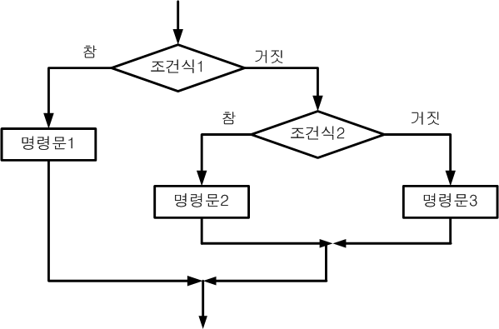
알고리즘
중첩 if 문의 제어 흐름
중첩 if 문의 형식
[그림 1.9] if문의 예
if (조건식-1) then 명령문1 ; else if (조건식-2) then 명령문2 ; else 명령문3 ;

Slide 17
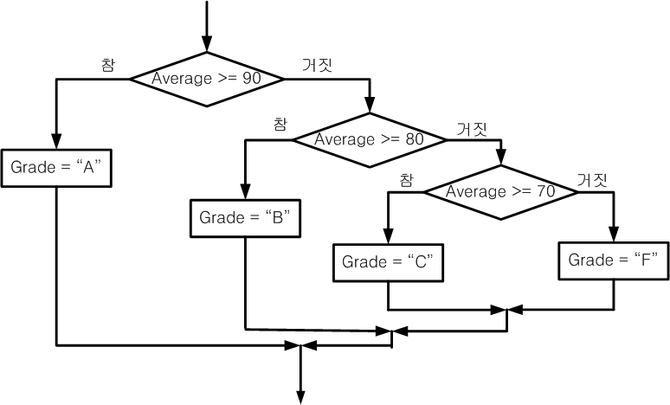
알고리즘
if문 사용 예) 평균 점수에 따른 등급 계산하기
if Average >= 90 then grade = "A" ; else if Average >= 80 then grade = "B" ; else if Average >= 70 then grade = "c" ; else grade = "F" ;
[그림 1.10] 중첩 if문의 제어 흐름

Slide 18
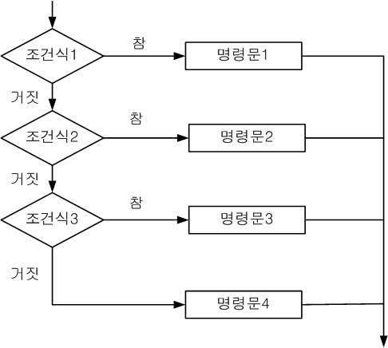
알고리즘
case 문
여러 조건식 중에서 해당 조건을 찾아서 그에 대한 명령문을 수행
중첩 if 문으로 표현 가능
형식 :
case 문의 제어 흐름
case { 조건식-1 : 명령문1 ; 조건식-2 : 명령문2 ; ... 조건식-n : 명령문n ; else : 명령문n+1 ; }
[그림 1.11] case문의 제어 흐름

Slide 19
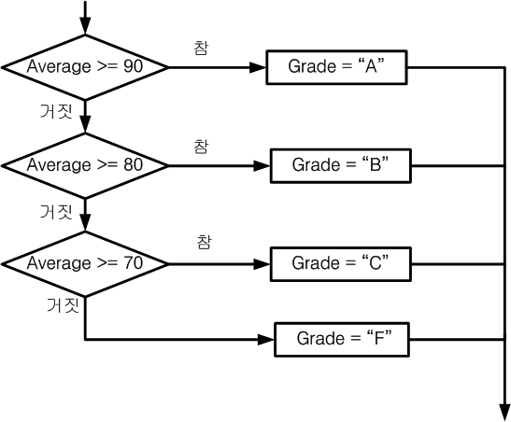
알고리즘
case 문 사용 예) 평균 점수에 따른 등급 계산하기
case { Average >= 90 : grade = "A" ; Average >= 80 : grade = "B" ; Average >= 70 : grade = "C" ; else : grade = "F" ; }
[그림 1.12] case문의 제어 흐름

Slide 20
알고리즘
반복문
일정한 명령을 반복 수행하는 루프(loop) 형태의 제어구조
for 문
형식 :
초기값 : 반복문을 시작하는 값
조건식 : 반복 수행 여부를 검사하는 조건식
증감값 : 반복 회수를 계산하기 위해서 반복문을 한번 수행할 때마다 증가 또는 감소시키는 값
for (초기값 ; 조건식 ; 증감값) do 명령문 ;

Slide 21
for문의 제어 흐름
for 문의 제어 흐름
참/true
조건식
거짓/false
명령문1
[그림 1.13] for문의 제어 흐름
형식 : for(초기값; 최종값; 증감값)
조건식

Slide 22
알고리즘
while 문
형식 :
조건식이 참인 동안 명령문을 반복 수행
while 문의 제어 흐름
while (조건식) do 명령문 ;
참/true
조건식
거짓/false
명령문1
증감 연산
[그림 1.14] while문의 제어 흐름

Slide 23
알고리즘
do-while 문
형식 :
일단 명령문을 한번 실행한 후에
조건식을 검사하여 조건식이
참인 동안 명령문을 반복 수행
do-while 문의 제어 흐름
do 명령문 ; while (조건식);
명령문1
증감 연산
참/true
조건식
거짓/false

Slide 24
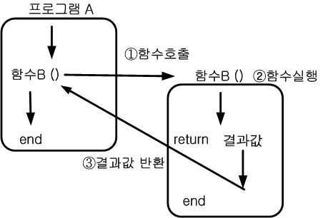
알고리즘
함수문
처리작업 별로 모듈화하여 만든 부프로그램
형식 :
함수의 호출과 실행 및 결과값 반환에 대한 제어 흐름
함수이름 (매개변수) 명령문 ; ... return 결과값 ; end
[그림 1.16] 함수의 호출과 실행 및 결과값 반환에 대한 제어 흐름

Slide 25
성능분석
알고리즘 성능 분석 방법
공간 복잡도
알고리즘을 프로그램으로 실행하여 완료하기까지 필요한 총 저장 공간의 양
공간 복잡도 = 고정 공간 + 가변 공간
시간 복잡도
알고리즘을 프로그램으로 실행하여 완료하기까지의 총 소요시간
시간 복잡도 = 컴파일 시간 + 실행 시간
컴파일 시간 : 프로그램마다 거의 고정적인 시간 소요
실행 시간 : 컴퓨터의 성능에 따라 달라질 수 있으므로 실제 실행시간 보다는 명령문의 실행 빈도수에 따라 계산
실행 빈도수의 계산
지정문, 조건문, 반복문 내의 제어문과 반환문은 실행시간 차이가 거의 없으므로 하나의 단위시간으로 갖는 기본 명령문으로 취급

Slide 26
성능분석
예) 피보나치 수열 알고리즘의 빈도수 구하기
Fibonacci(n)
if (n<0) then
stop ;
if (n≤1) then
return n ;
f1 ← 0 ;
f2 ← 1 ;
for (i←2 ; i≤n ; i←i+1) do {
fn←f1+f2 ;
f1←f2 ;
f2←fn ;
}
return fn ;
end
1
2
3
4
5
6
7
8
9
10
11
12
13

Slide 27
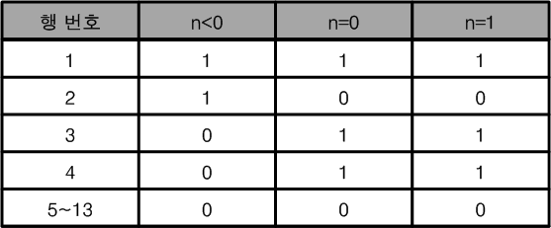
성능분석
n<0, n=0, n=1의 경우에 대한 실행 빈도수
for 반복문이 수행되지 않기 때문에 실행 빈도수가 작다.
[표 1.2] 피보나치수열 알고리즘의 실행 빈도수 :
n<0, n=0, n=1의 경우

Slide 28
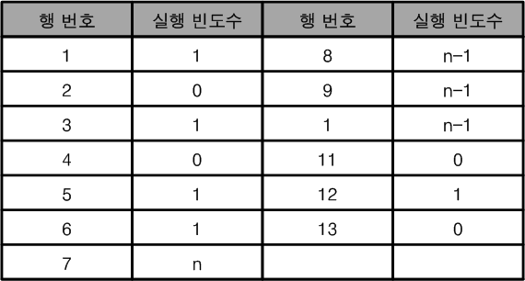
성능분석
n>1의 일반적인 경우에 대한 실행 빈도수
n에 따라 for 반복문 수행
총 실행 빈도수 = 1+0+1+0+1+1+n+(n-1)+(n-1)+(n-1)+0+1+0 = 4n+2
[표 1.3] 피보나치수열 알고리즘의 실행 빈도수 : n>1의 경우

Slide 29
성능분석
시간 복잡도 표기법
빅-오(Big-Oh) 표기법 사용
빅-오(Big-Oh) 표기법 순서
실행 빈도수를 구하여 실행시간 함수 찾기
실행시간 함수의 값에 가장 큰 영향을 주는 n에 대한 항을 선택하여
계수는 생략하고 O (Big-Oh)의 오른쪽 괄호 안에 표시
피보나치 수열의 시간 복잡도 = O (n)
실행시간 함수 : 4n+2
n에 대한 항을 선택 : 4n
계수 4는 생략하고 O (Big-Oh)의 오른쪽 괄호 안에 표시 : O (n)

Slide 30
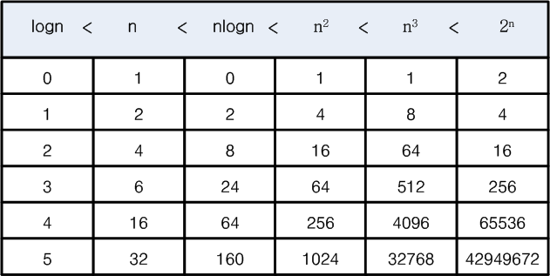
성능분석
각 실행 시간 함수에서 n값의 변화에 따른 실행 빈도수 비교
[표 1.4] 실행 시간 함수에서 n값의 변화에 따른 실행 빈도수의 비교

